Slide 1
本节主要内容：
主要是讲了三大人脸识别相关的网络：
1、MTCNN
2、DeepId➔DeepId2➔DeepId2+➔DeepId3
3、FaceNet

Slide 2
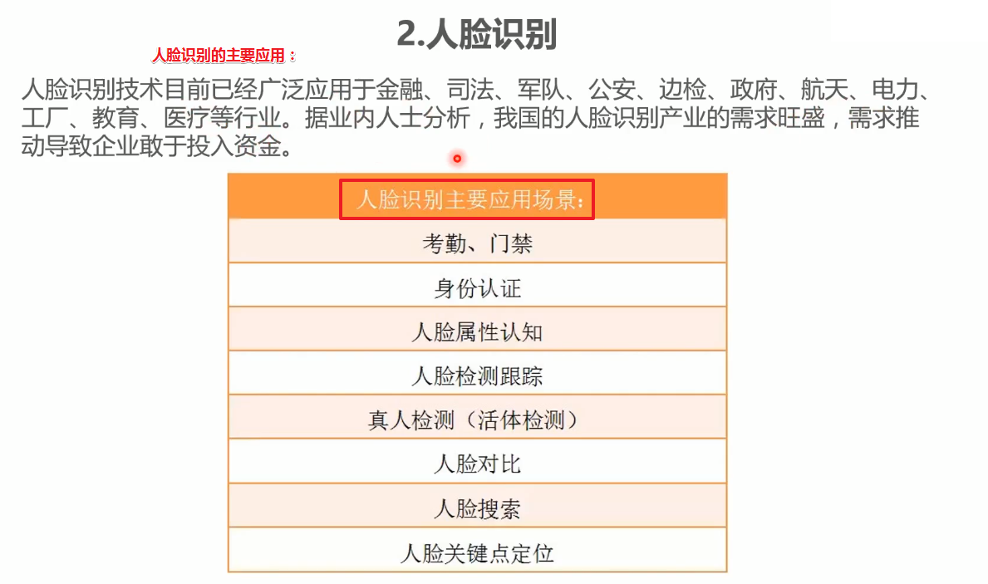
01-人脸识别技术简介

Slide 3
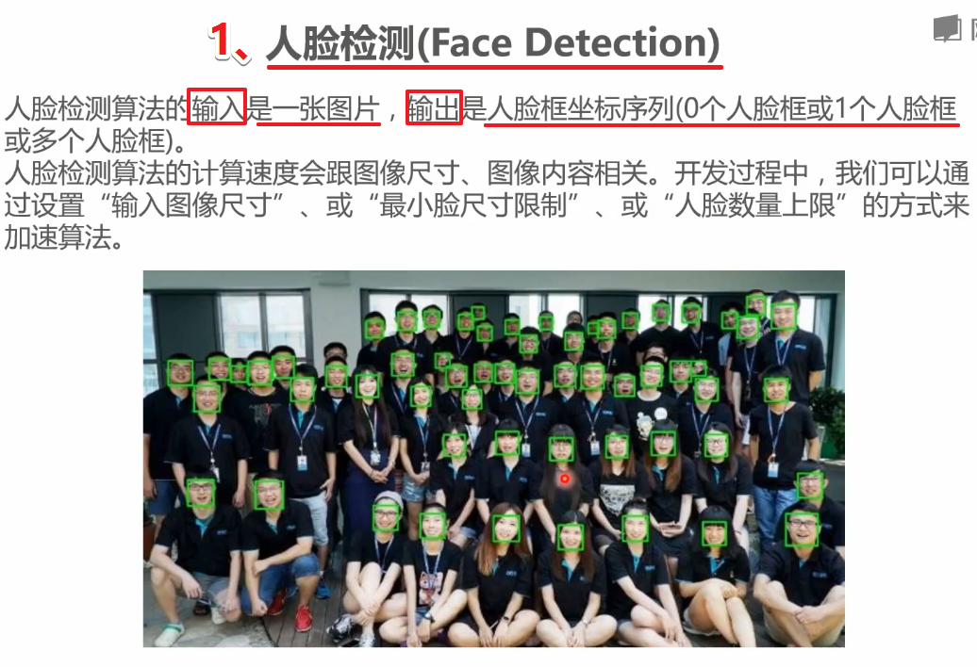
应用

Slide 4
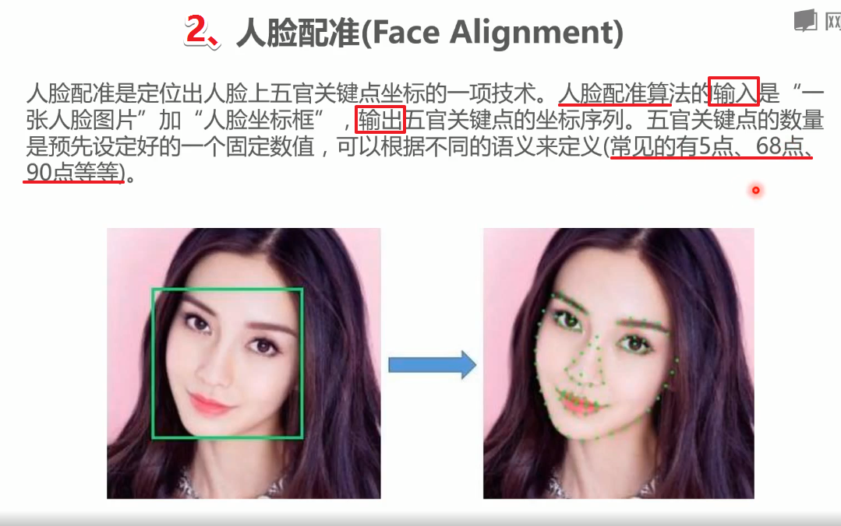

Slide 5
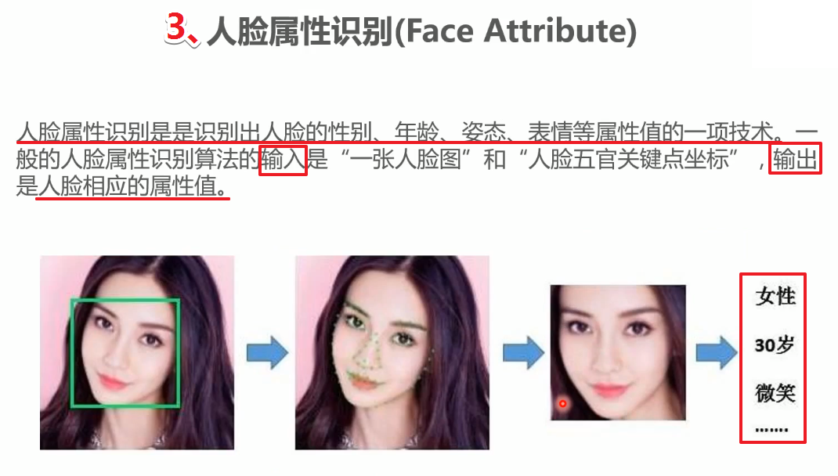

Slide 6
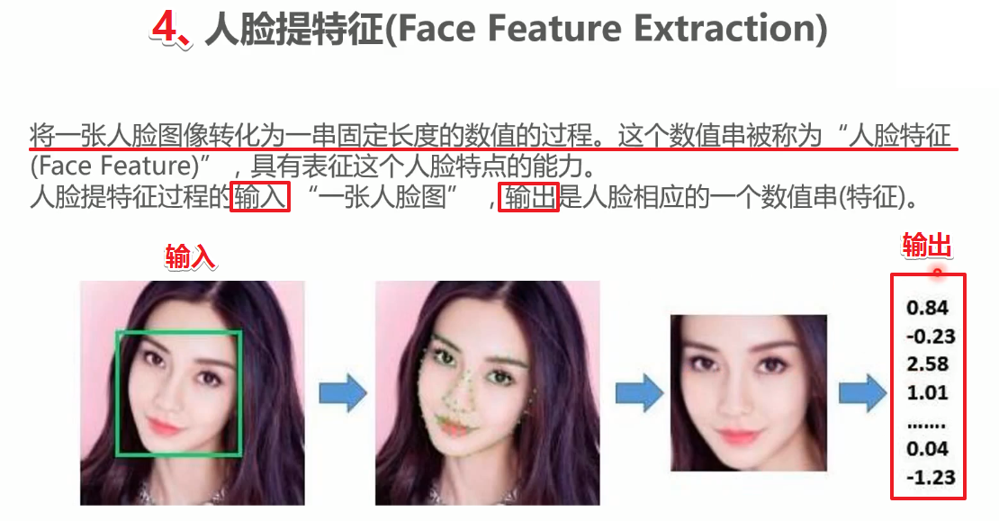

Slide 7
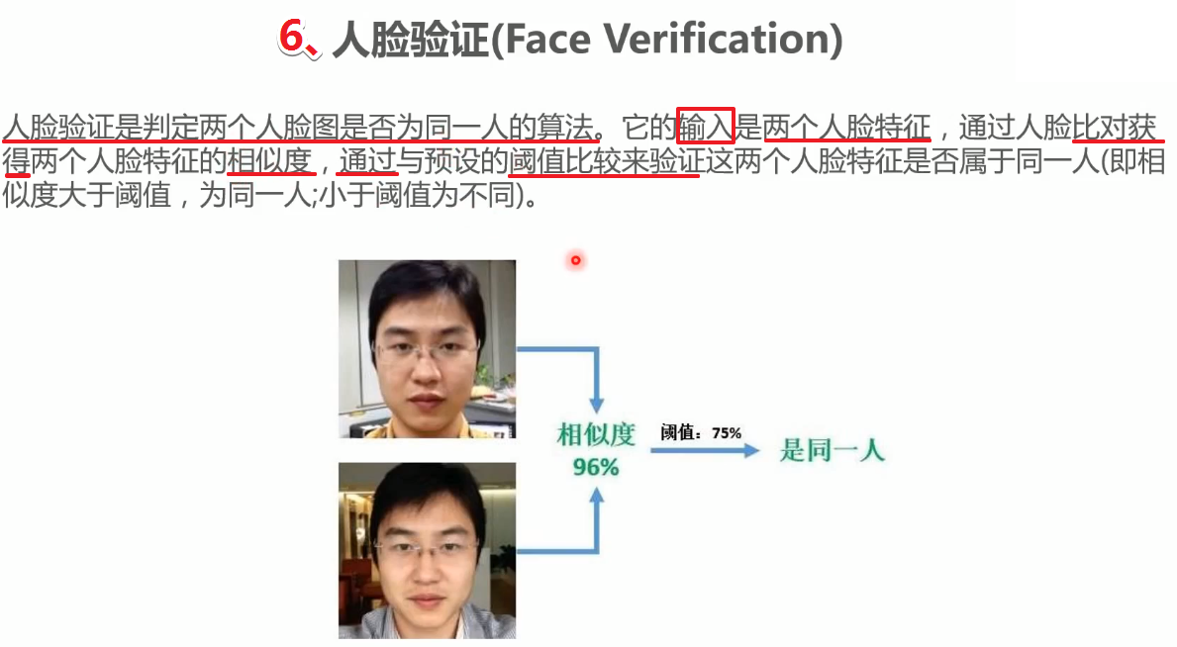

Slide 8
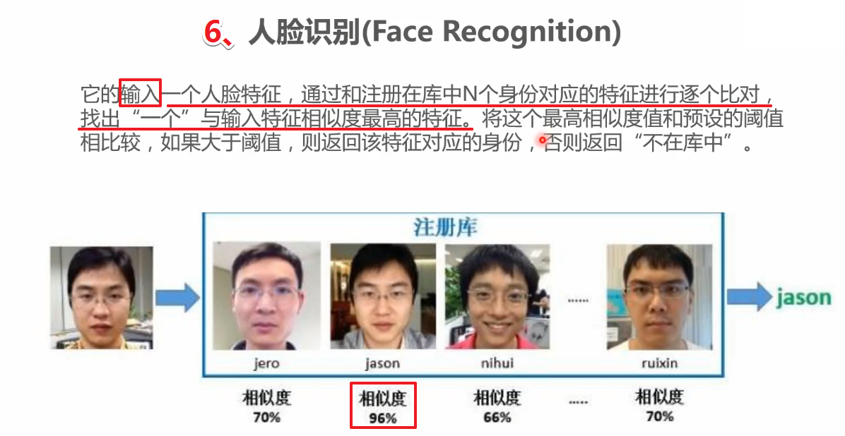
7、人脸检索(Face Retrieval)
8、人脸聚类(Face Cluster)

Slide 9
02-传统检测技术-Haar特征级联分类器
主要是讲了一下传统人脸检测技术的理论流程，具体看代码处的理论介绍(chp3的人脸检测识别.ipynb一样)

Slide 10
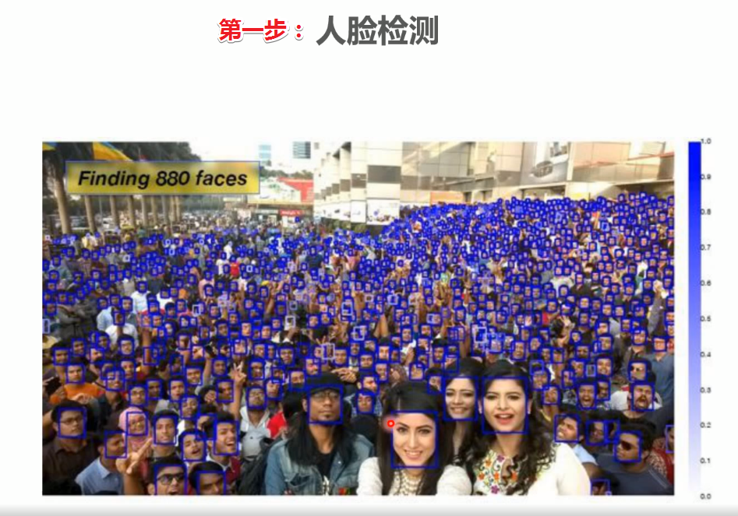
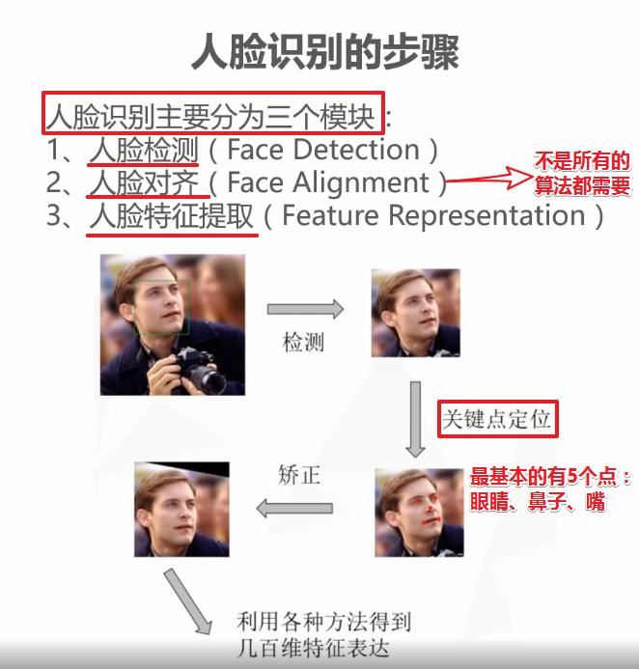
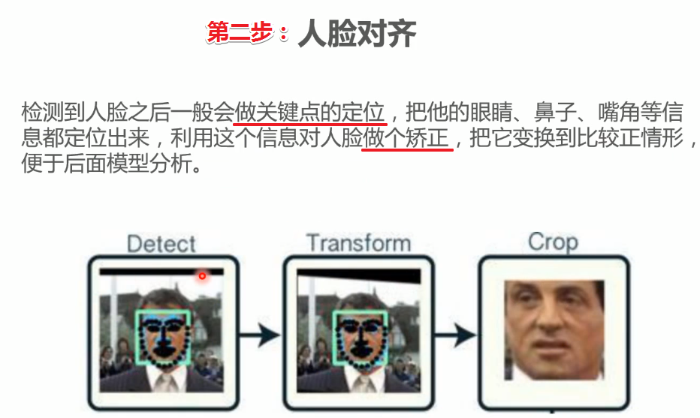
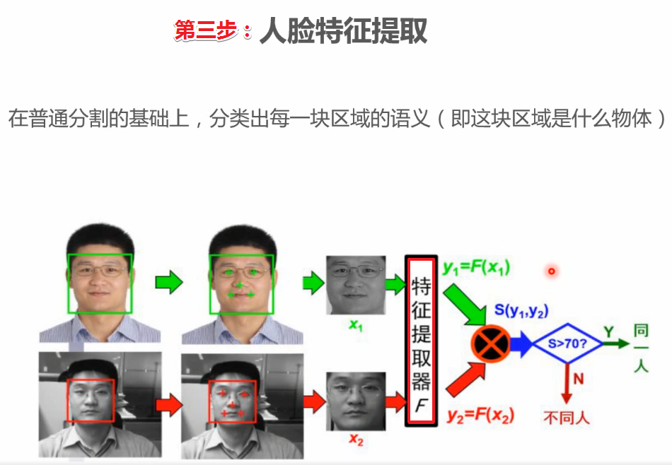
03-人脸识别的步骤

Slide 11
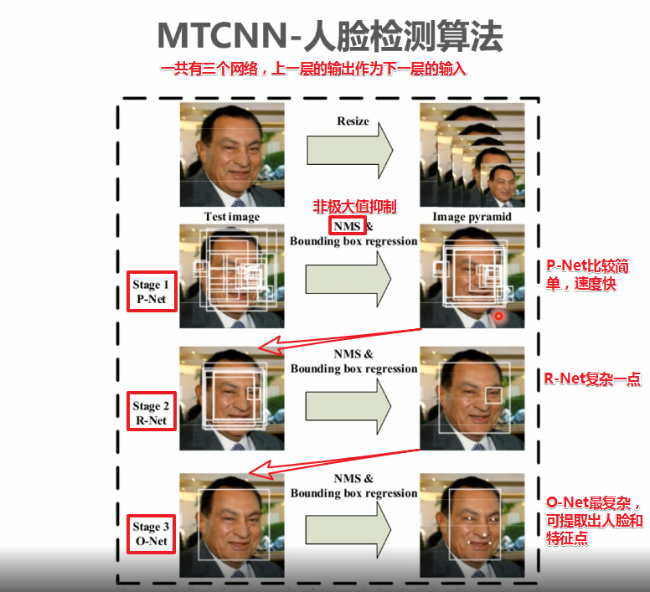
04-人脸检测算法MTCNN
输入P-Net的是图像金字
塔，但是再到R/O-Net时，
就不是了，因为最初输入
图像金字塔是为了得到多
的候选区域

Slide 12
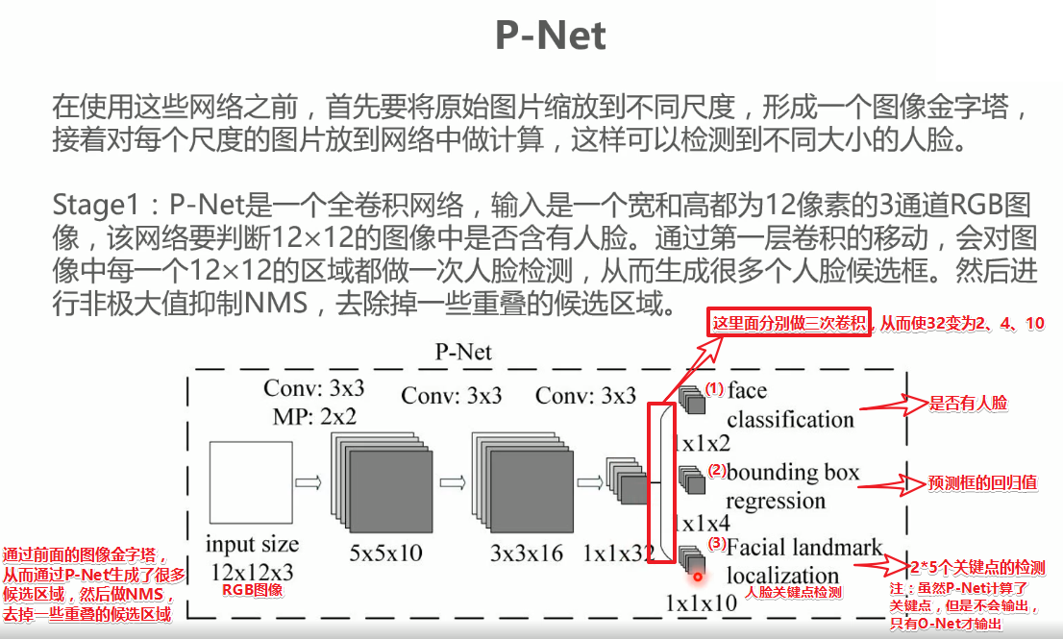

Slide 13
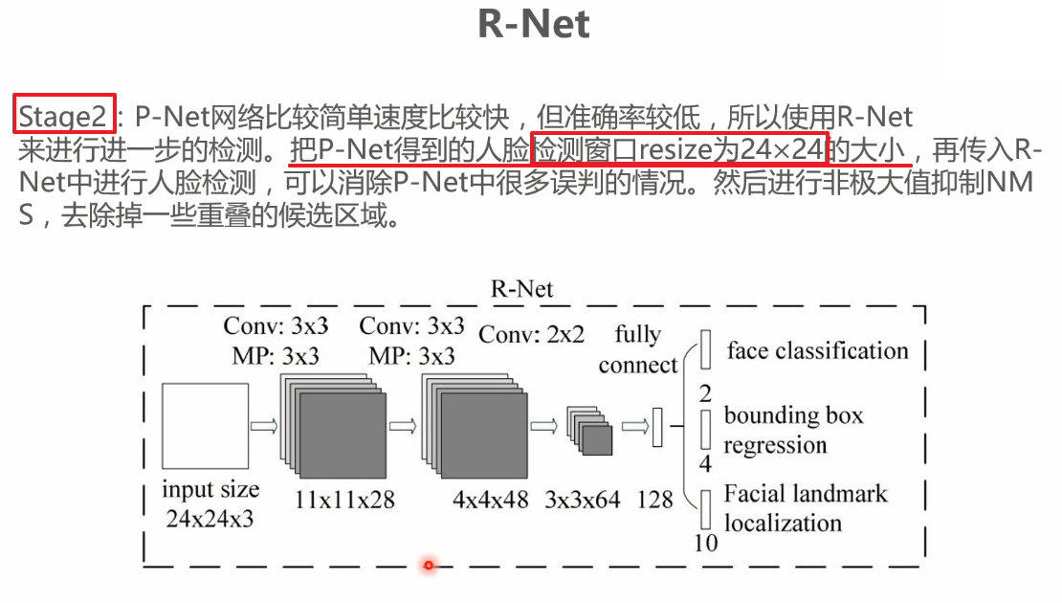

Slide 14
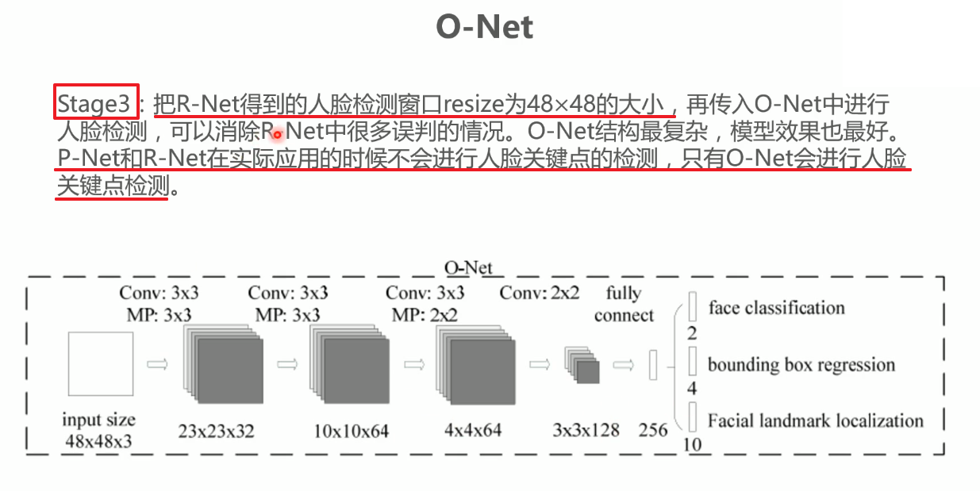

Slide 15
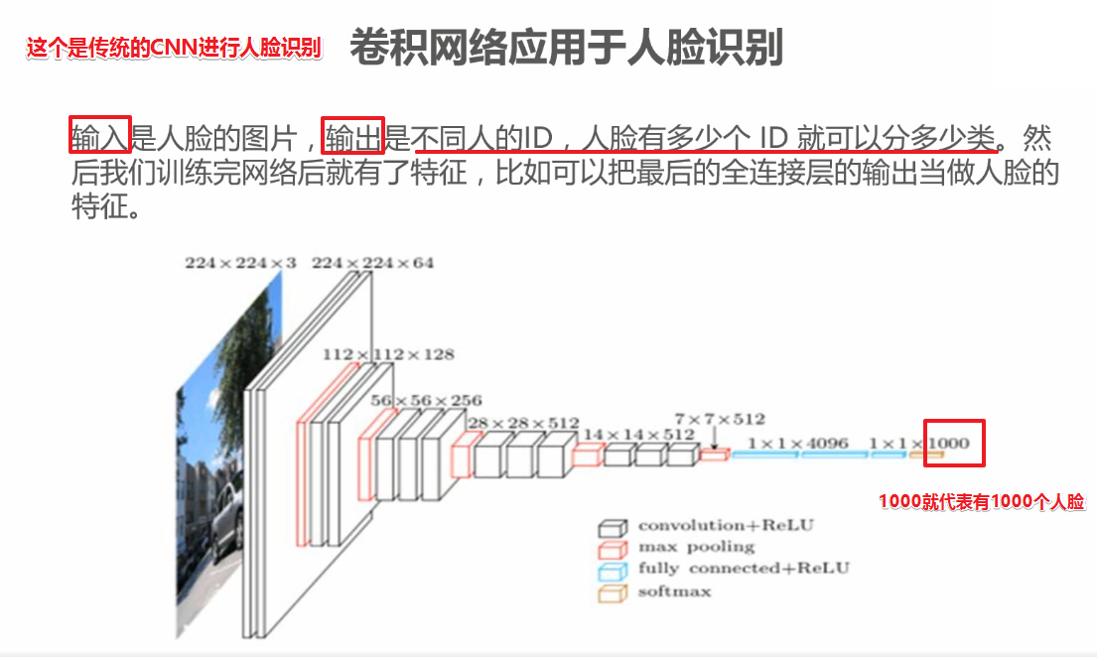
05-传统卷积网络应用与人脸识别

Slide 16
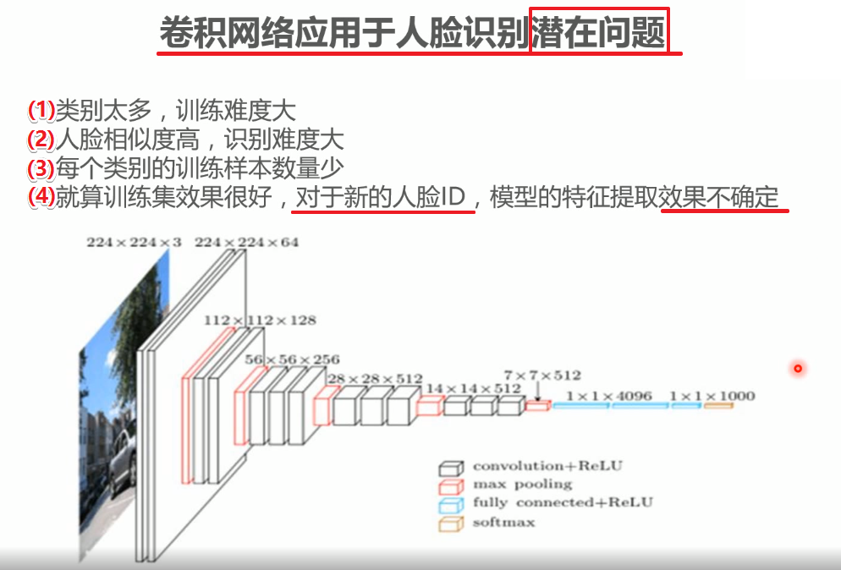

Slide 17
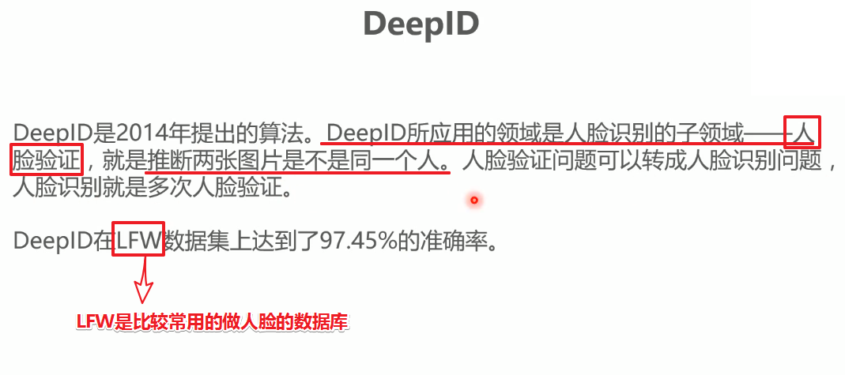
06-人脸识别DeepID算法

Slide 18
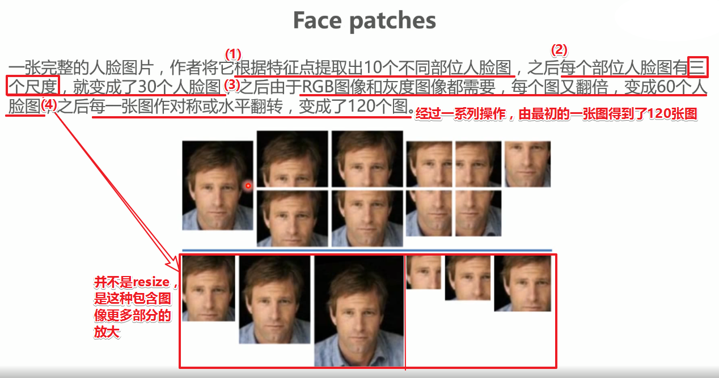

Slide 19
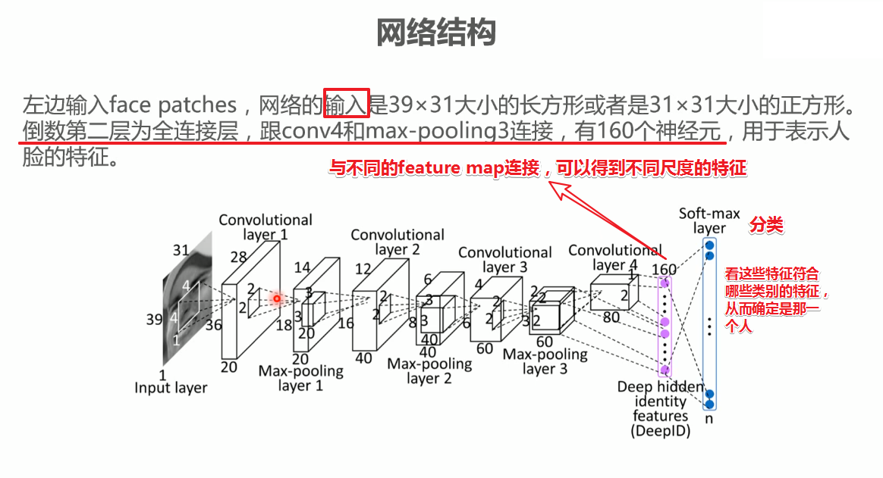

Slide 20
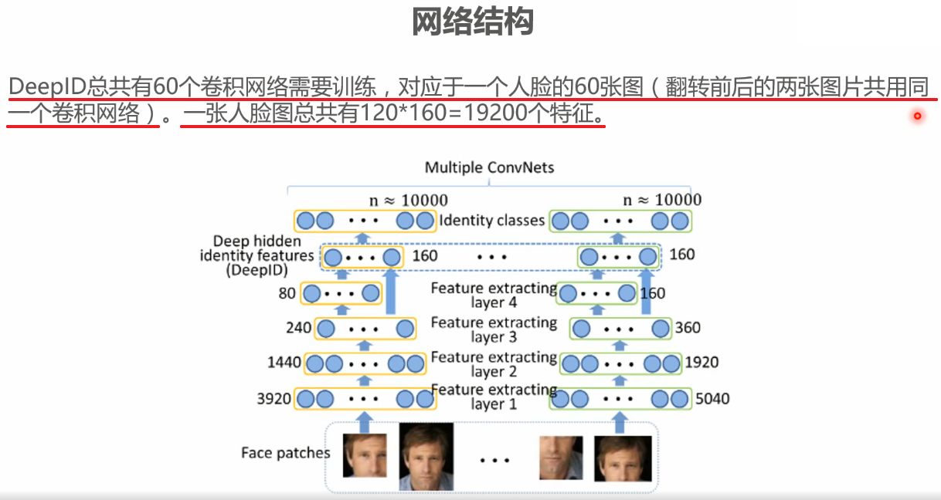

Slide 21
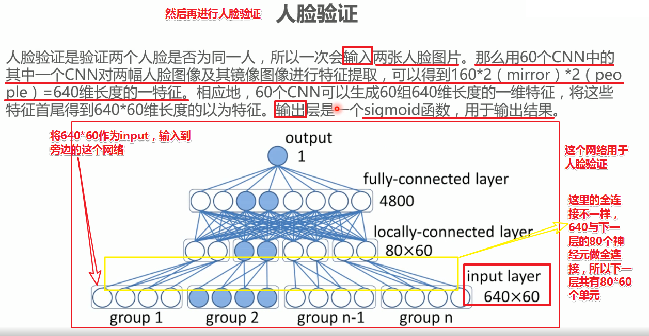

Slide 22
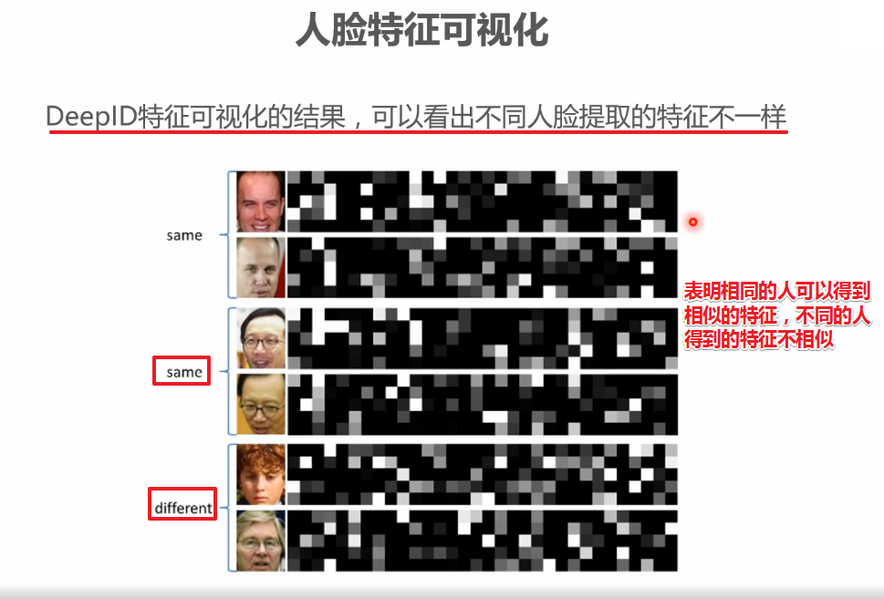

Slide 23
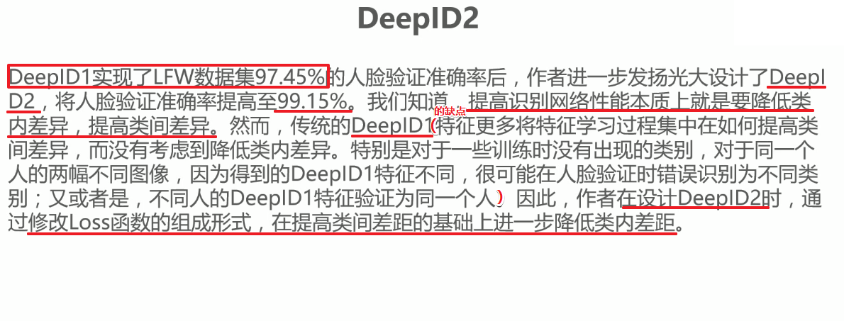
07-人脸识别DeepID2算法

Slide 24
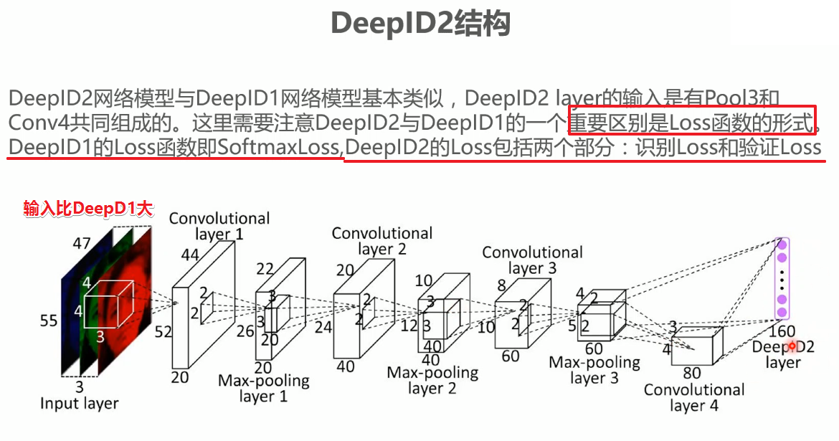

Slide 25
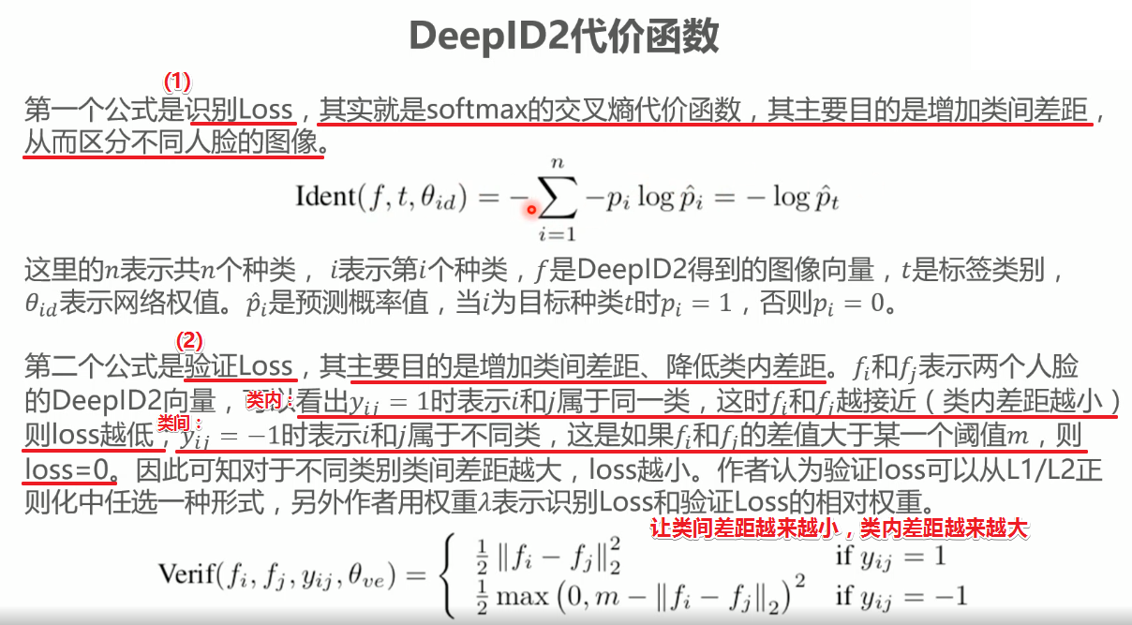
大
小

Slide 26
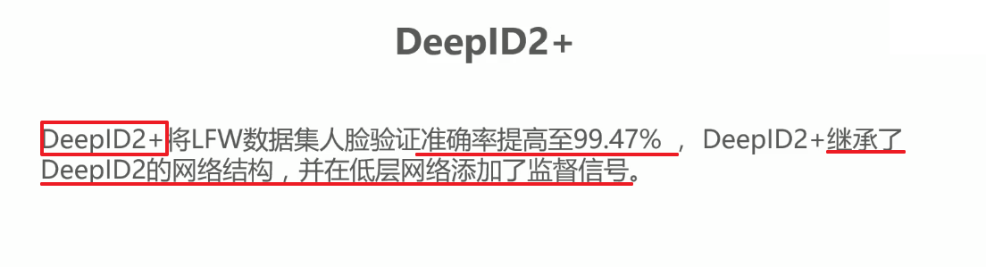
08-人脸识别DeepID2+和DeepID3算法

Slide 27
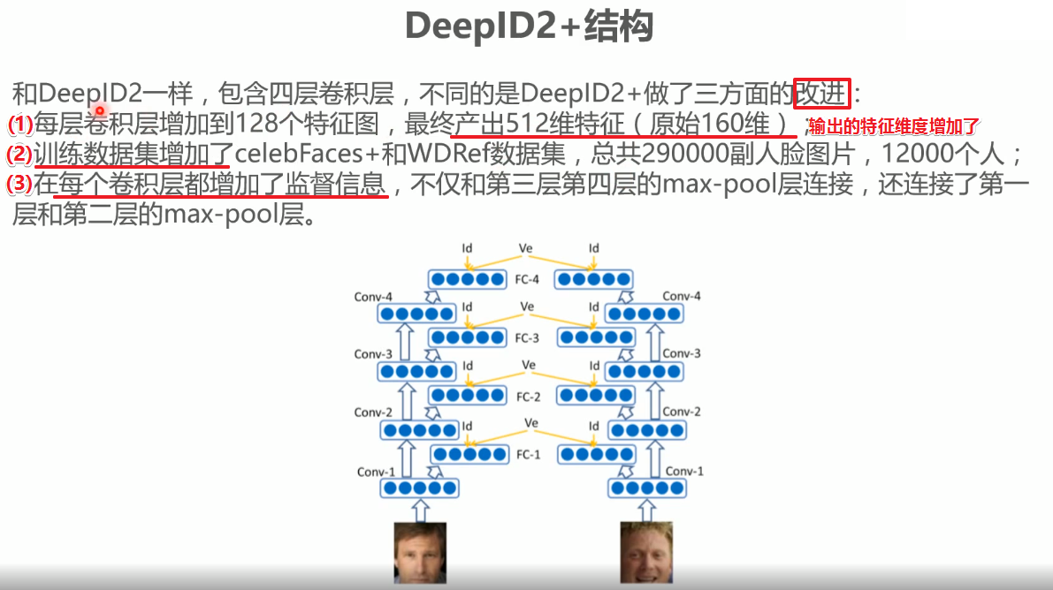

Slide 28
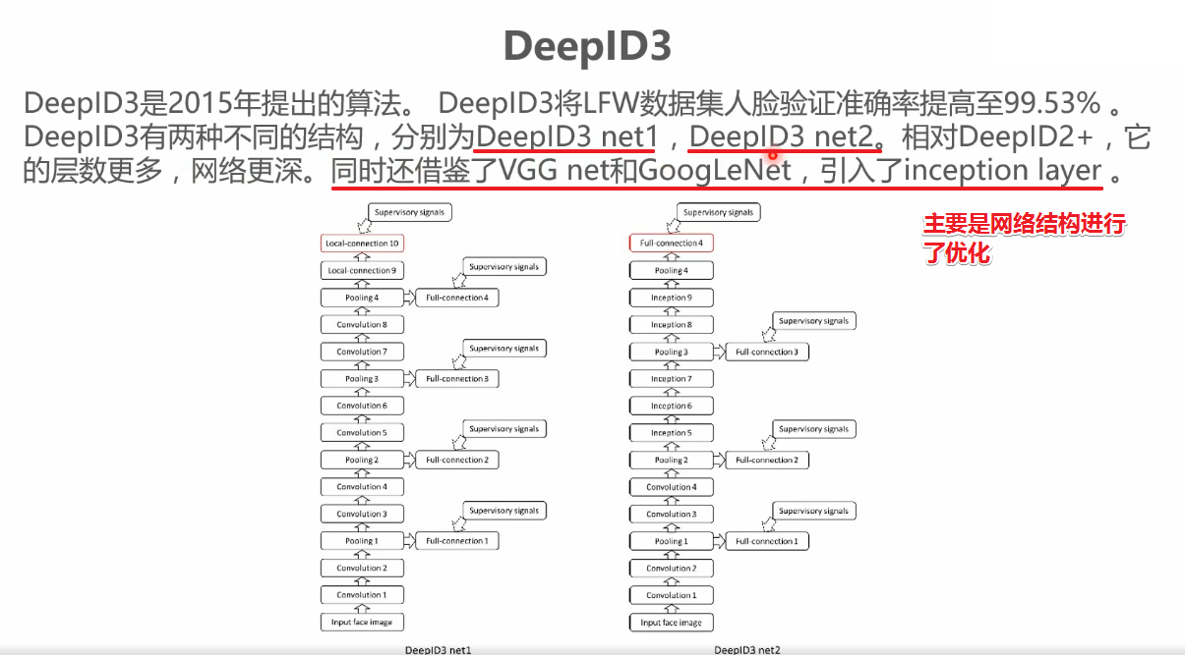

Slide 29
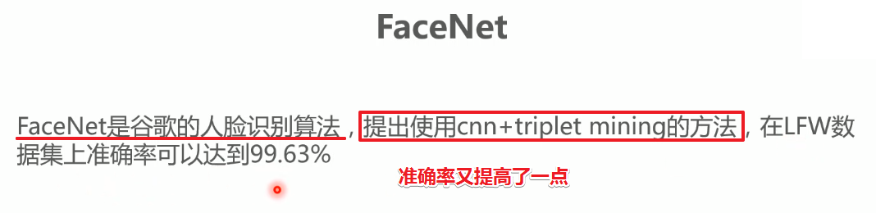
09-人脸识别FaceNet算法

Slide 30
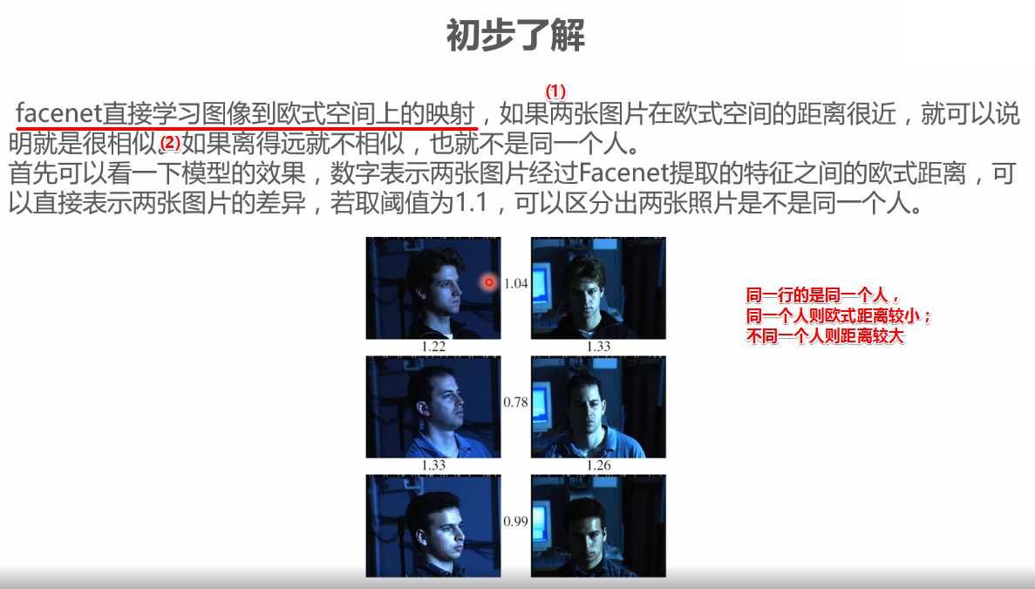

Slide 31
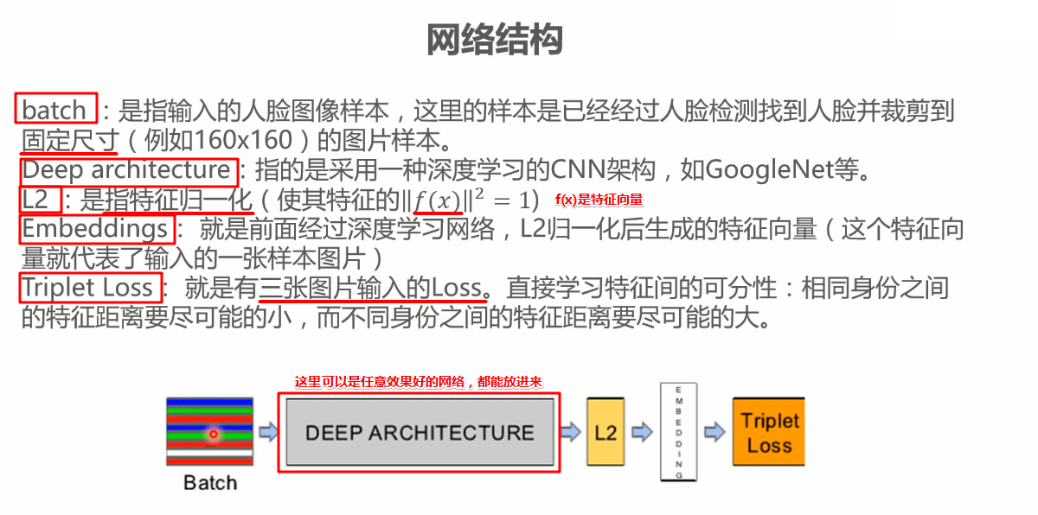

Slide 32
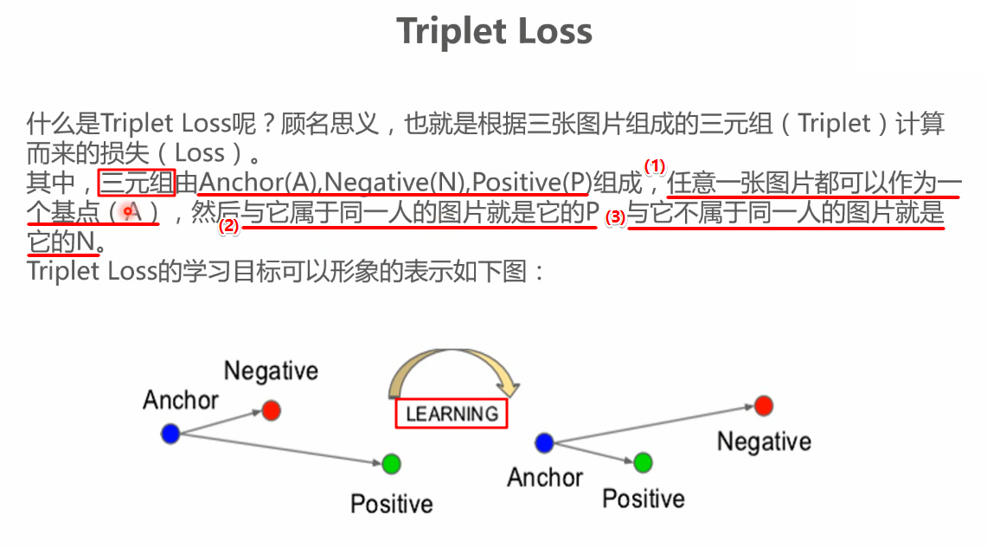

Slide 33
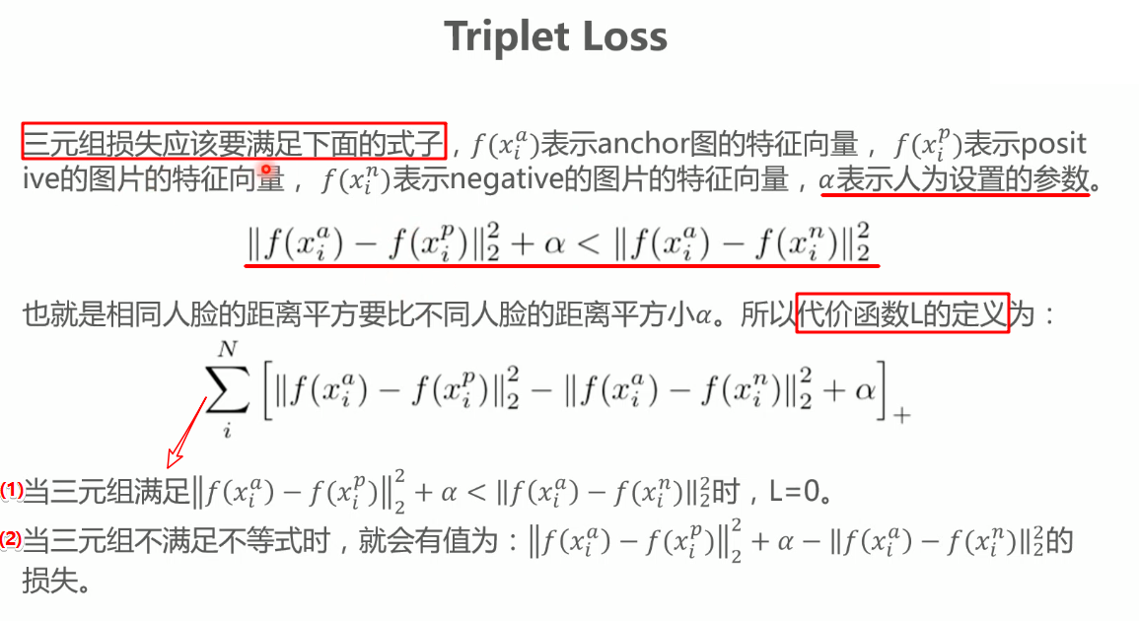

Slide 34
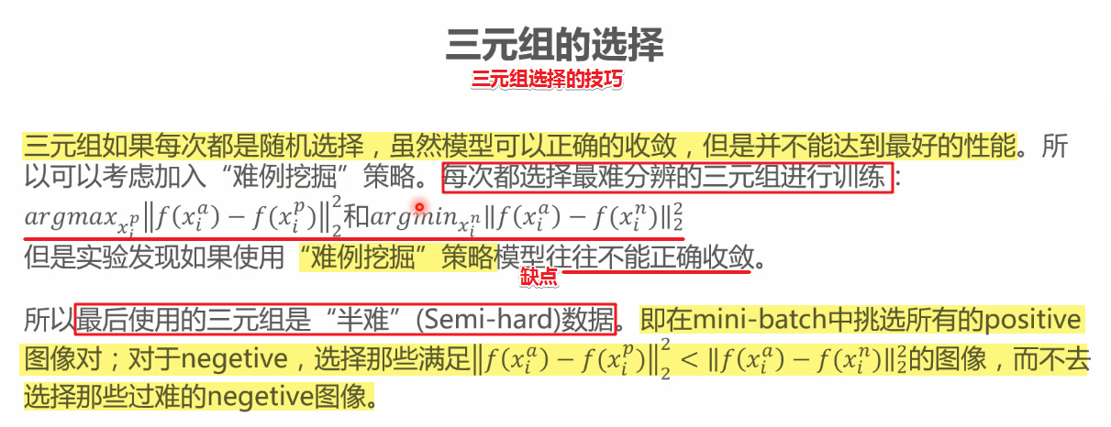

Slide 35
10-使用FaceNet进行人脸对比验证

